Slide 1
Área de Descanso

Slide 2
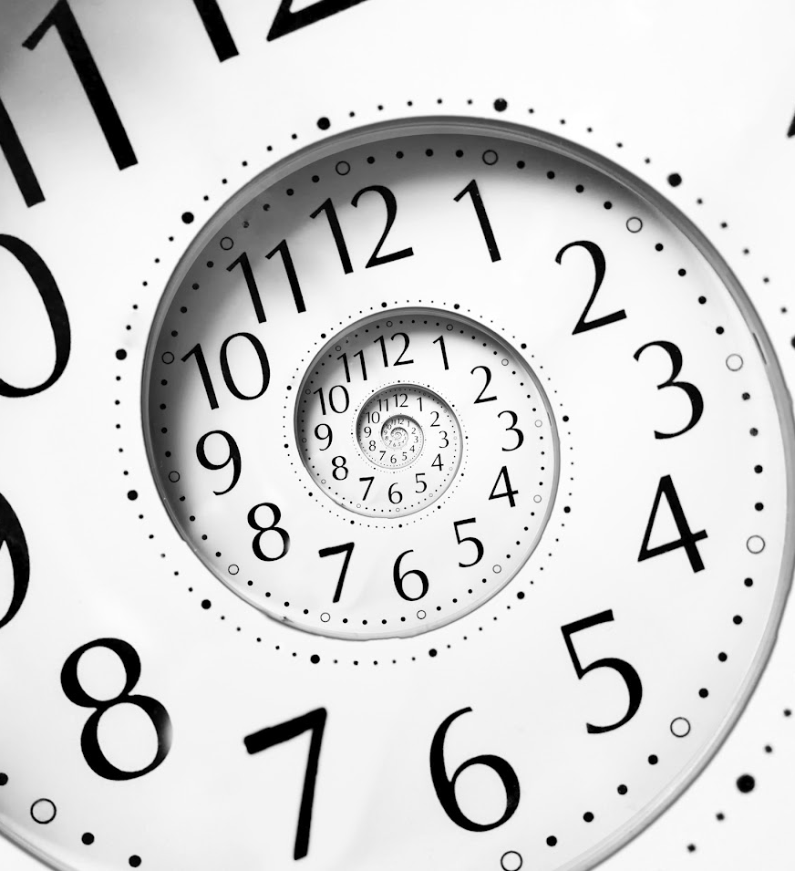
Tempo
Podemos perder dinheiro ou saúde e recuperá-los.
Mas o tempo perdido nunca será recuperado.
O relógio avança independente do que fazemos.

Slide 3

Doença moderna
Mesmo a cada dia tendo acesso aos artifícios tecnológicos mais rápidos, continuamos tendo menos tempo para nós mesmos.
A falta de tempo é uma doença da vida moderna.
Há um antídoto pra essa doença?

Slide 4
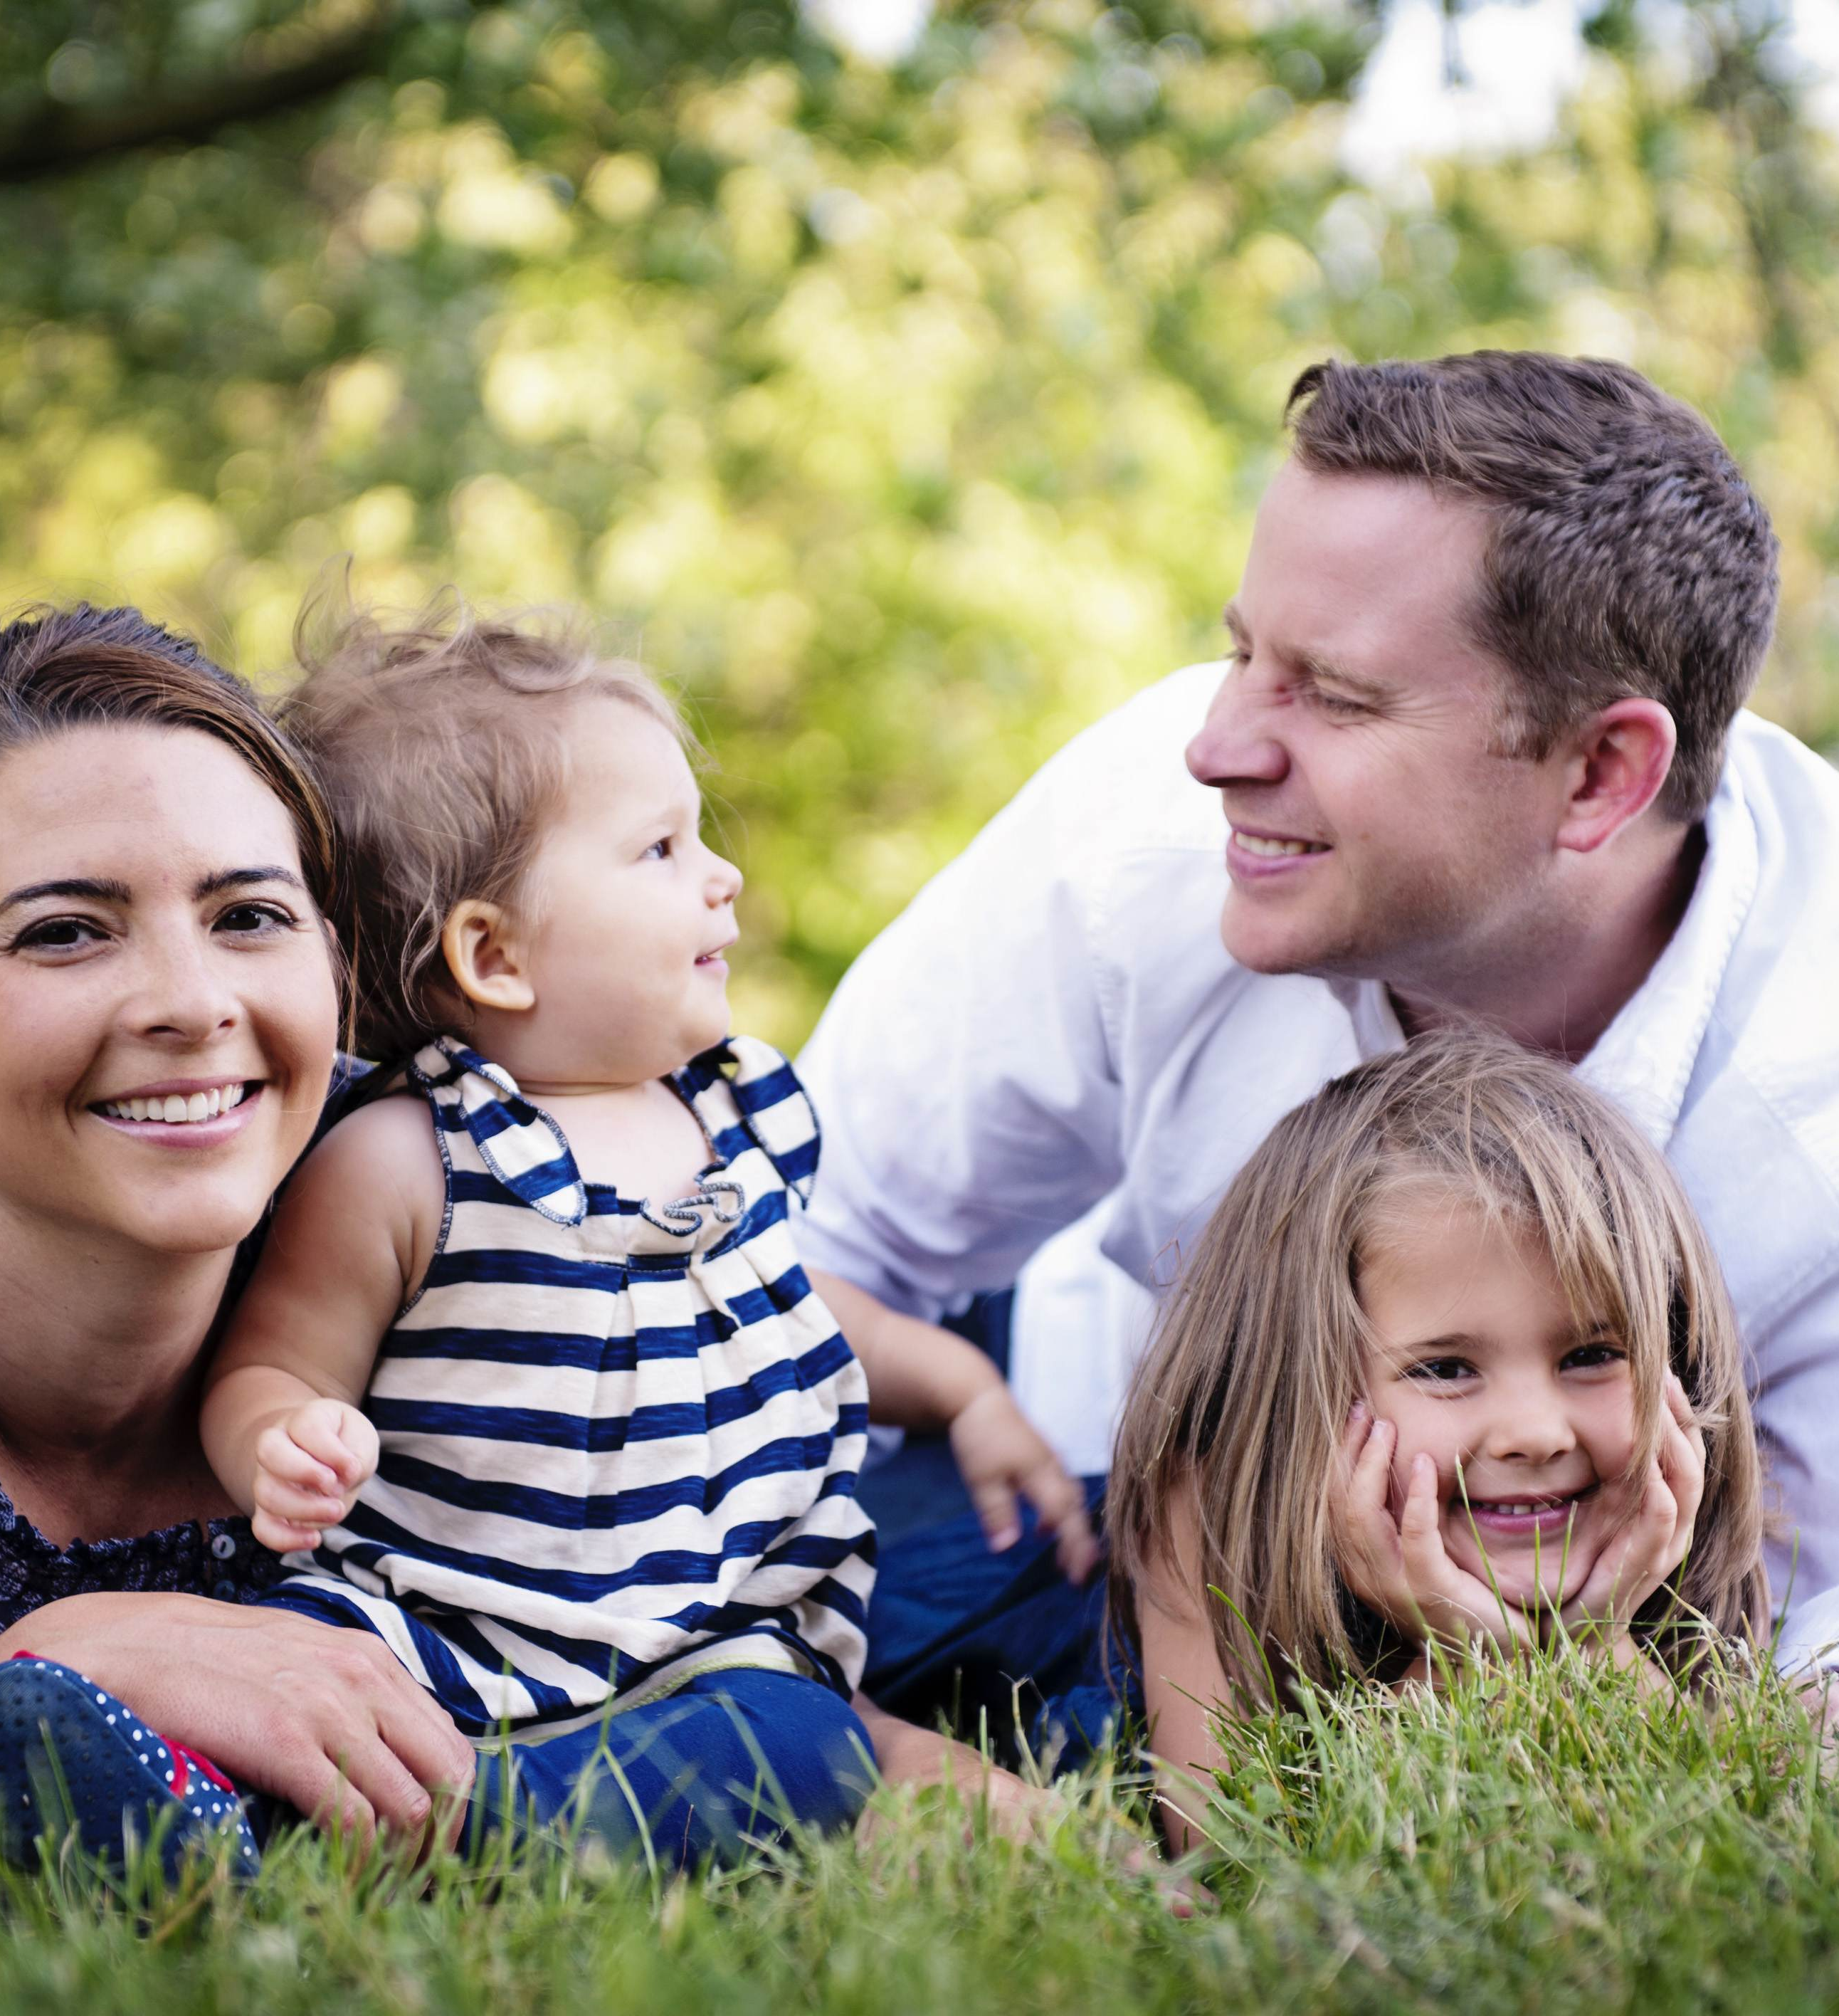
Refúgio
Deus criou um refúgio no tempo para podemos nos abrigar em meio a tempestade de acontecimentos da semana.
Esse refúgio é tão importante que Deus o oferece a todos, sem exceção.
No sábado encontramos abrigo contra os cuidados da vida, ansiedades e problemas.

Slide 5

Repouso
O sábado simboliza nosso repouso em Deus, que tanto nos ama.
Deus, ao criar esse dia, já sabia que o trabalho contínuo enfraquece nosso sistema imunológico.

Slide 6
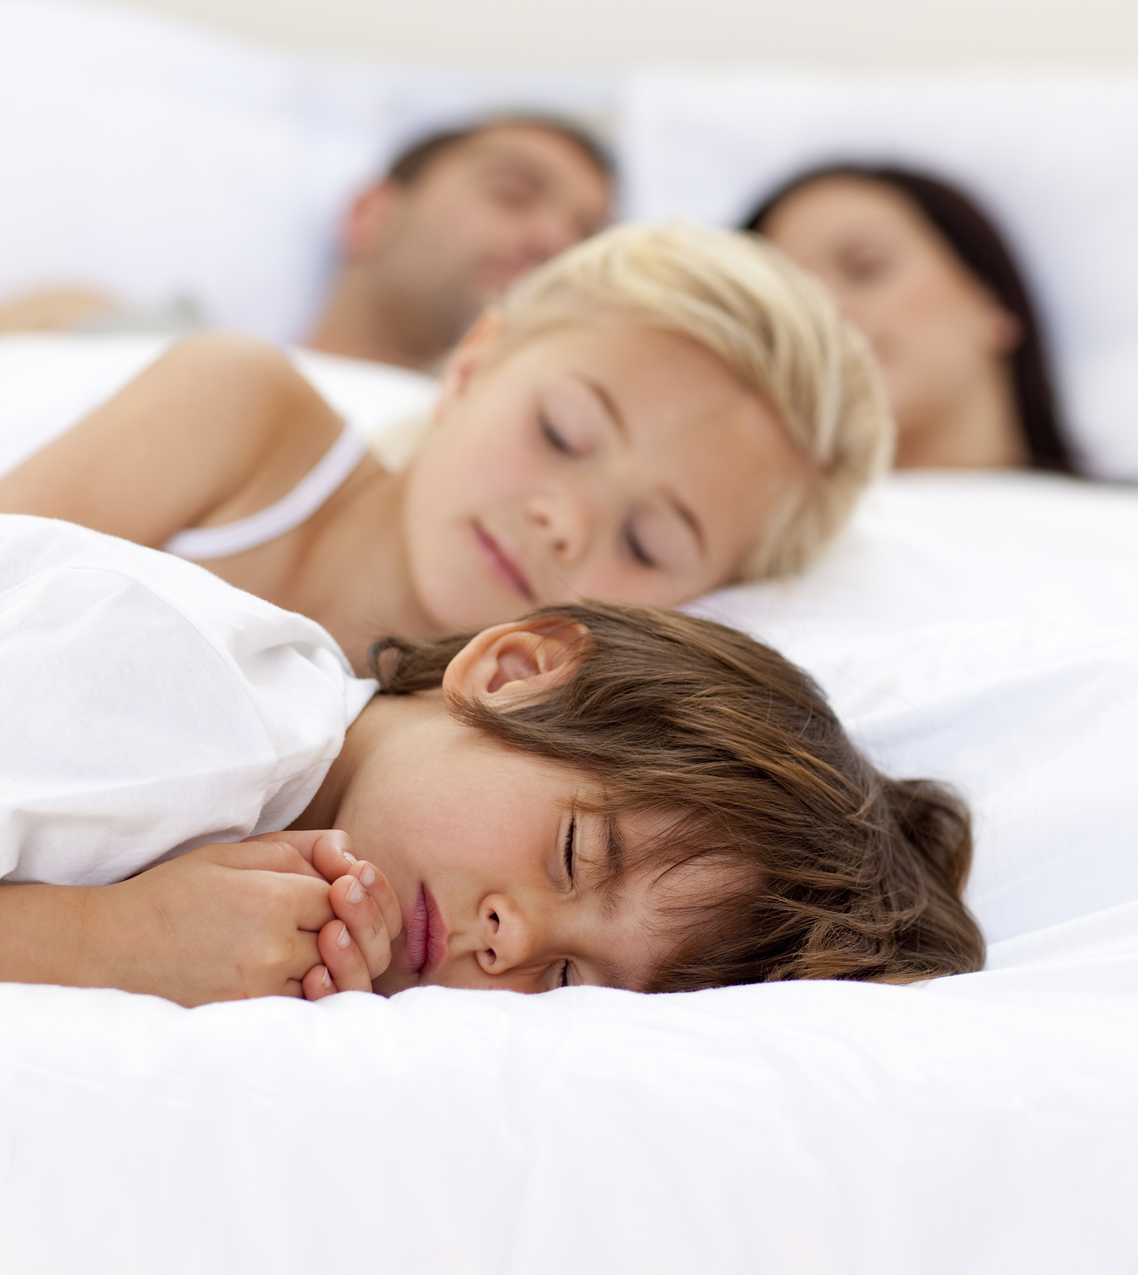
Descanso
Entretanto, descansar somente no sábado não é suficiente.
Descansar somente no sábado não seria suficiente, necessitamos de outro tipo de descanso: o sono.

Slide 7
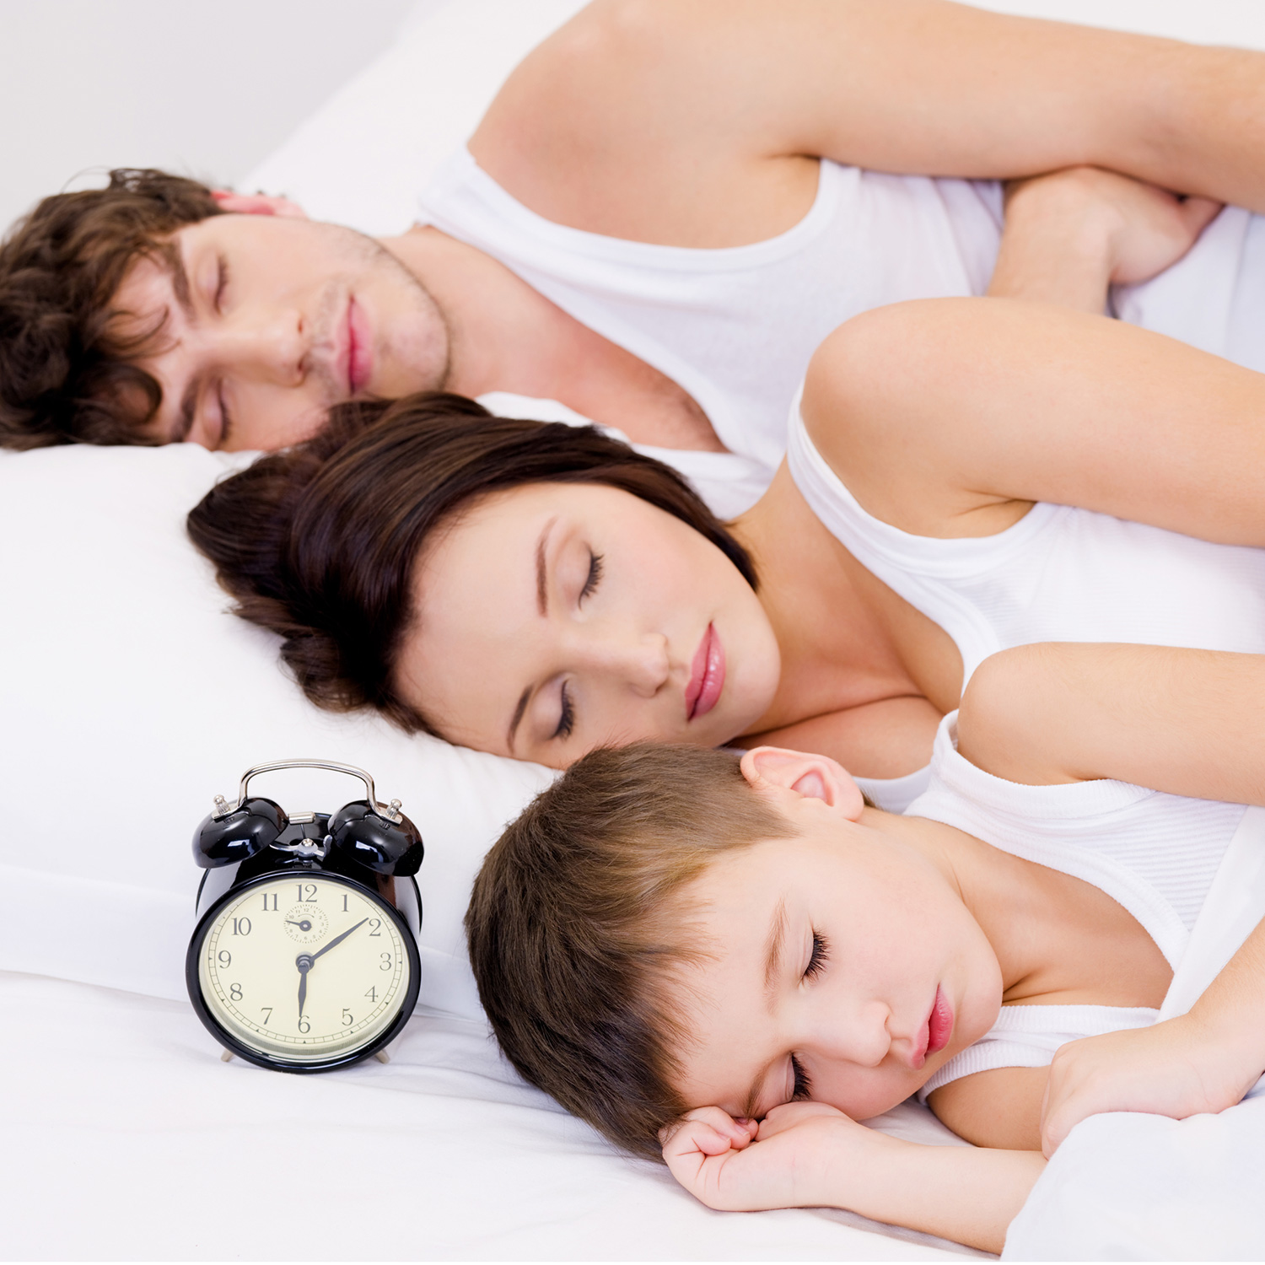
Sono X Consequências
Assim como violar os mandamentos de Deus traz consequências negativas, ignorar o que o nosso corpo nos diz também trará maus resultados.
O sábado e o sono são o verdadeiro repouso para a inquietação humana.

Slide 8
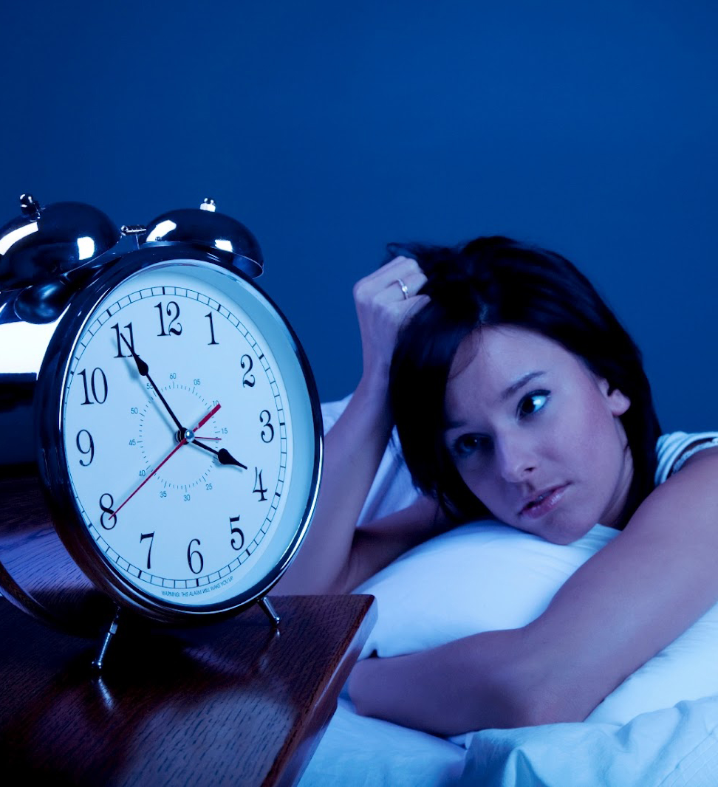
Insônia Geral
Um número crescente de pessoas tem problemas de sono, e milhões sofrem de algum tipo de distúrbio crônico do sono.
A falta de sono enfraquece as habilidades cognitivas e a memória.

Slide 9
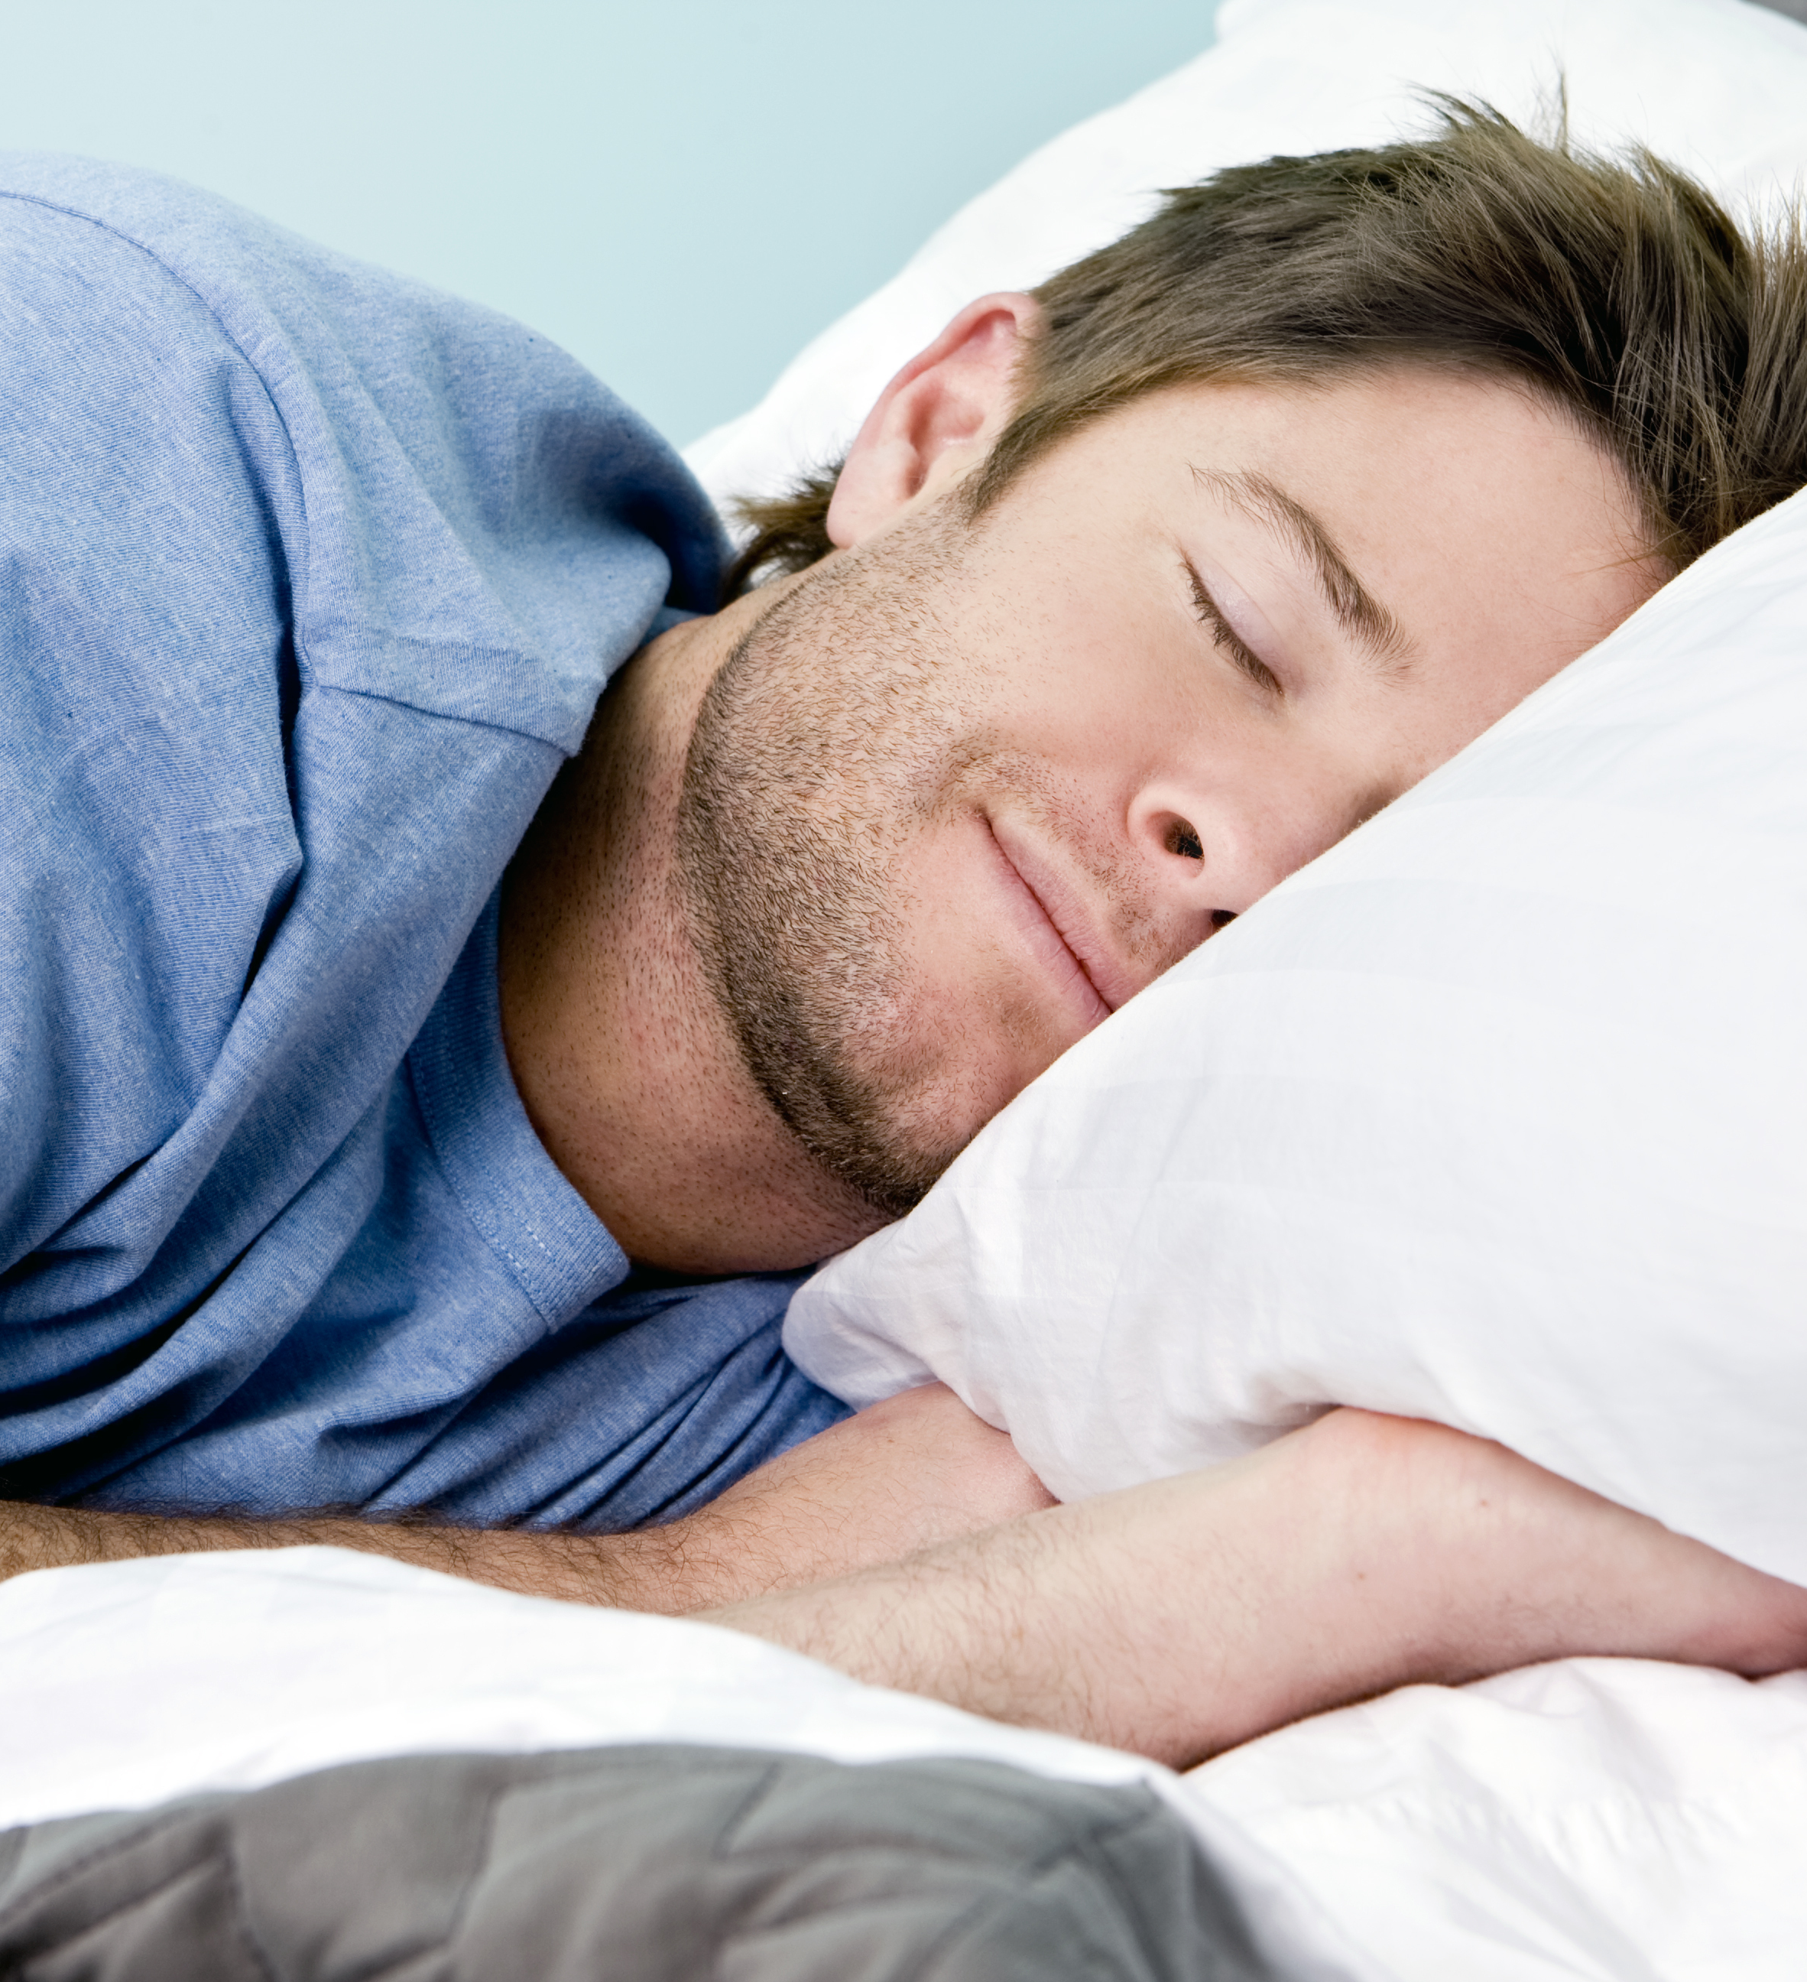
Dicas para dormir melhor
Tenha padrões regulares de sono.
Exercícios físicos regulares ajudar a ter uma boa noite de sono.
Não durma com o estômago cheio.
Evite bebidas cafeinadas.
Concentre-se em coisas espirituais.

Slide 10
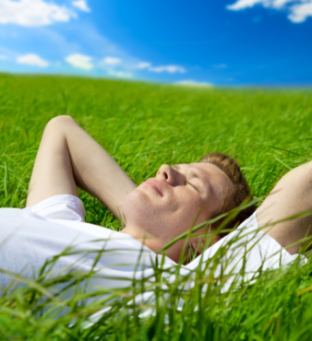
Escolha o descanso.
O sono não é a única forma de descansar.
Deus ordenou o descanso sábado porque Ele sabia que não o fizesse, não descansaríamos o necessário para termos uma boa saúde física, psíquica e espiritual.

Slide 11

Descanso desde o Éden
O sábado foi instituído no Éden, isso quer dizer, que antes de existir os dez mandamentos, a santidade do Sábado já era realidade.
O verdadeiro descanso é entrar no repouso sabático celestial, que significa santificar o sábado como o dia que Deus abençoou.

Slide 12

Antídotos
Se não cuidarmos, as exigências da vida nos dominarão, prejudicando nossa saúde física, espiritual e mental.
Deus nos deu dois poderosos antídotos para quebrar o ciclo vicioso do tempo: o sono e o sábado.

Slide 13

Mesmo com os avanços tecnológicos, o tempo é inegociável. Como isso tem sido aplicado em sua vida?
Quais foram as duas formas que Deus nos deu para descansarmos?
Saber que o sábado foi instituído desde a criação do Mundo, faz com que você encare esse dia especial de forma diferente?

